Slide 1
স্বাগতম

Slide 2
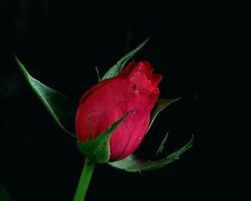
শিক্ষক পরিচিতি
মোঃ শহিদুল ইসলাম
সহকারি শিক্ষক
পারুলিয়া উচ্চ বিদ্যালয় এন্ড কলেজ
মোবাইল নং-০১৭61511624
Shahidulwww.eia@gmail.com

Slide 3
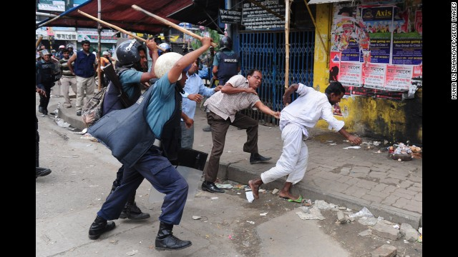
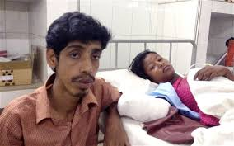
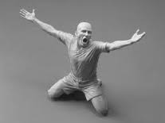

Slide 4
পাঠ শিরোনাম
বাঁচতে দাও

Slide 5
শিখন ফল
এই পাঠ শেষে শিক্ষার্থীরা যা শিখবে।
কবি পরিচিতি বলতে পারবে।
কবিতাটি শুদ্ধরুপে আবৃতি করতে পারবে।
নতুন শদ্বের অর্থ ও বাক্য তৈরি করতে পারবে।
কবিতাটির মূলভাব ব্যাখ্যা করতে পারবে।

Slide 6
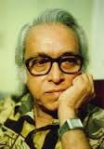
কবি পরিচিতি
মৃত্যুঃ-১৭ই আগষ্ট ২০০৬ ।
স্থানঃ-ঢাকা ।
জন্মঃ-২৩শে অক্টোবর ১৯২৯
স্থানঃ-ঢাকা ।
শামসুর রাহমান
উল্লেখযোগ্য কবিতা
এলাটিং বেলাটিং,ধান ভানলে কুঁড়ো দেবো, গোলাপ ফোটে খুকির হাতে ।
উল্লেখযোগ্য পুরস্কার
বাংলা একাডেমী পুরস্কার,একুশে পদক,নাসিরউদ্দীন স্বর্ণ পদ ক।

Slide 7
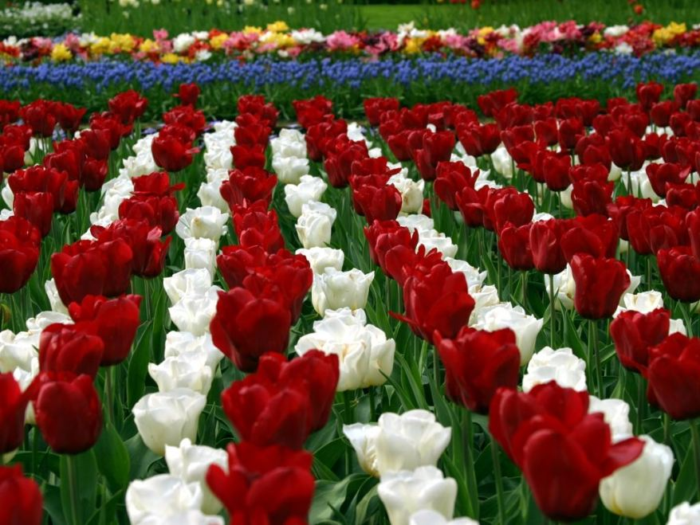
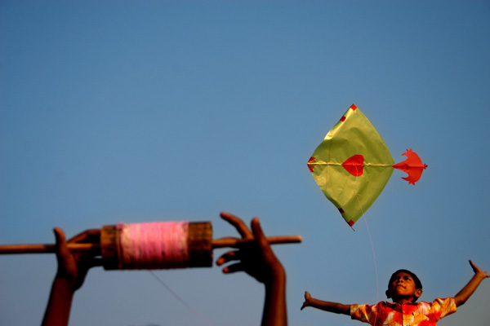
এই তো দেখো ফুল বাগানে গোলাপ ফোটে,
ফুটতে দাও ।
রঙিন কাটা ঘুড়ির পিছে বালক ছোটে,
ছুটতে দাও।

Slide 8
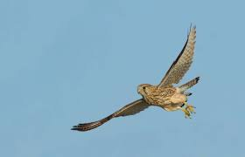
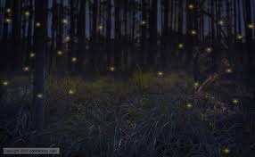
নীল আকাশে সোনালী চিল মেলছে পাখা,
মেলতে দাও।
জোনাক পোকা আলোর খেলা খেলছে রোজই,
খেলতে দাও।

Slide 9
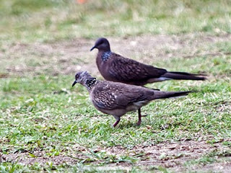
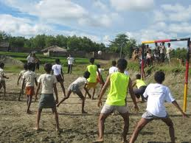
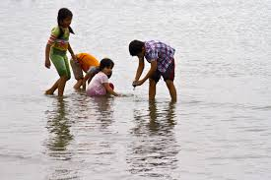
মধ্যদিনে নরম ছায়ায় ডাকছে ঘুঘু,
ডাকতে দাও।
বালির ওপর কত্ত কিছু খেলছে শিশু,
খেলতে দাও।

Slide 10
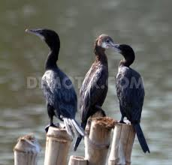
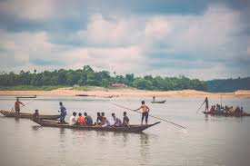
কাজল বিলে পানকৌড়ি নাইছে সুখে,
নাইতে দাও।
গহিন গাঙে সুজন মাঝি বাইছে নাও,
বাইতে দাও।

Slide 11
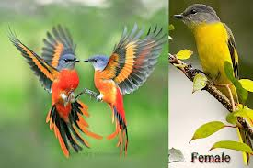
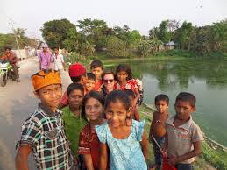
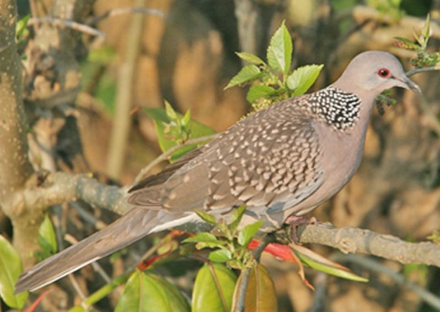
নরম রোদে শ্যামাপাখি নাচ জুড়েছে,
নাচতে দাও।
শিশু,পাখি,ফুলের কুঁড়ি-সবাইকে আজ
বাঁচতে দাও।

Slide 12
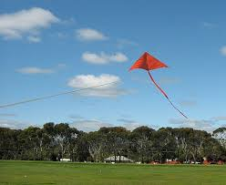
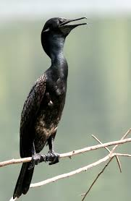
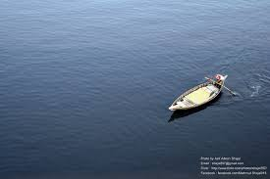
নতুন শব্দের অর্থ বোধক শব্দ
রঙিন ঘুড়ি
বিভিন্ন রঙের ঘুড়ি
কালো রঙের হাঁস জাতীয় মাছ শিকারি পাখি।
পানকৌড়ি
গাঙে
নদীতে

Slide 13
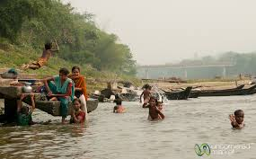
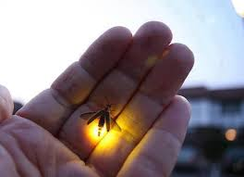
বাক্য গঠন
শিশুরা নদীতে নাইতেছে।
নাইতে
জোনাক পোকা
রাতে জোনাকিরা আলো জালিয়ে খেলায় মাতে।

Slide 14
দলীয় কাজ
কবিতাটিতে কবি কাদেরকে বাঁচতে বলেছেন?

Slide 15
মূল্যায়ন
কবিতাটিতে কয়টি পাখির নাম আছে?
চারটি
আকাশের রঙ কেমন?
নীল
সুজন মাঝি কি বাইছে?
নাও

Slide 16
বাড়ির কাজ
‘ প্রকৃতি ও পরিবেশ মানুষের বেঁচে থাকার প্রধান আশ্রয়’- কথাটি ব্যাখ্যা কর।

Slide 17
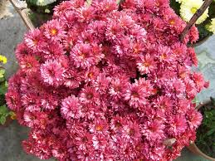
ধন্যবাদ

